Slide 1






Layouts e Grids com CSS;
Prof: Pedro Capelari

Slide 2
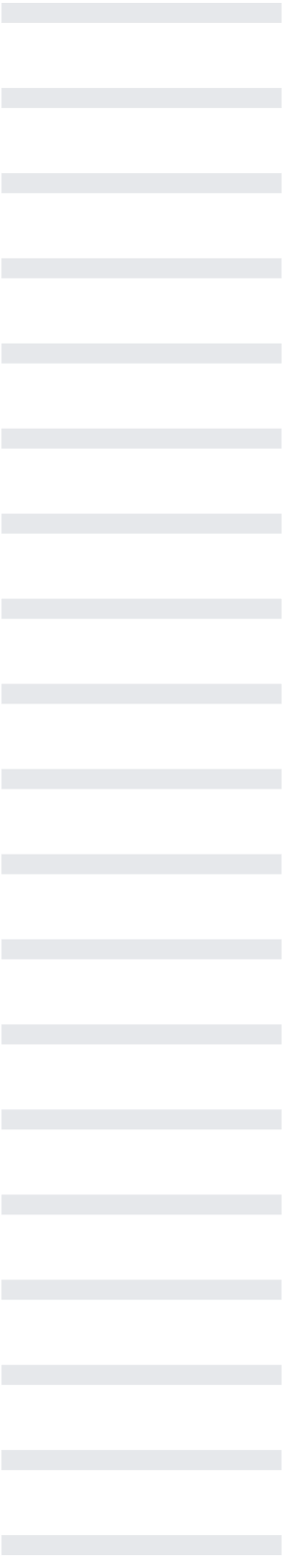

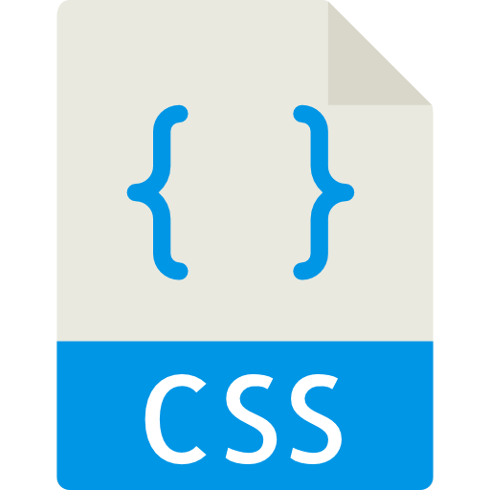

Conteúdos e Objetivo:
Entender a criação de layouts utilizando CSS Grid e Flexbox..
Os conteúdos apresentados nesta aula serão:
Modelo de caixa (box model)
Sistema de grids
Flexbox:
Conceitos básicos e avançados
Criação de layouts responsivos com Grid e Flexbox
Exemplos práticos
Sistemas que utilizaremos na aula:
Vscode.
Navegador(Crome, FireFox, Edge, Opera).

Slide 3

Modelo de Caixa (Box Model):
O box model define como os elementos HTML são representados visualmente na página. Ele consiste em quatro áreas principais:
Componentes do Box Model:
Content: O conteúdo do elemento (texto, imagem, etc.).
Padding: Espaço interno entre o conteúdo e a borda.
Border: A borda que envolve o elemento.
Margin: Espaço externo ao redor do elemento.

Slide 4
Representação do Box Model:
┌──────────────────────────────┐
│ Margin │
│ ┌───────────────────────┐ │
│ │ Border │ │
│ │ ┌─────────────────┐ │ │
│ │ │ Padding │ │ │
│ │ │ ┌───────────┐ │ │ │
│ │ │ │ Content │ │ │ │
│ │ │ └───────────┘ │ │ │
│ │ └─────────────────┘ │ │
│ └───────────────────────┘ │
└──────────────────────────────┘
.box {
width: 200px;
height: 100px;
padding: 20px;
border: 5px solid black;
margin: 15px;
background-color: lightblue;
}
Explicação:
O conteúdo tem 200x100px.
O padding adiciona 20px ao redor do conteúdo.
A borda tem 5px de espessura.
A margem cria um espaço externo de 15px entre os elementos.
Dica: O Box Model padrão aumenta o tamanho total do elemento, mas podemos usar box-sizing: border-box; para manter o tamanho fixo.

Slide 5
Sistema de Grids:
O CSS Grid é um sistema bidimensional que permite criar layouts organizados em linhas e colunas.
2.1 Criando um Grid Básico
.container {
display: grid;
grid-template-columns: 200px 200px 200px;
grid-template-rows: 100px 100px;
gap: 10px;
}

Slide 6
Sistema de Grids:
O CSS Grid é um sistema bidimensional que permite criar layouts organizados em linhas e colunas.
2.2 Usando fr para Proporções
.container {
display: grid;
grid-template-columns: 1fr 2fr 1fr;
}

Slide 7
Sistema de Grids:
O CSS Grid é um sistema bidimensional que permite criar layouts organizados em linhas e colunas.
2.3 Definição Automática de Tamanho
.container {
display: grid;
grid-template-columns: repeat(auto-fit, minmax(150px, 1fr));
}
auto-fit e minmax() ajustam os tamanhos dinamicamente para criar um layout responsivo.

Slide 8
Flexbox: Conceitos Básicos e Avançados:
O Flexbox é um modelo unidimensional que organiza elementos em linha ou coluna..
3.1 Conceitos Básicos:
.container {
display: flex;
flex-direction: row; /* ou column */
justify-content: space-between; /* alinhamento horizontal */
align-items: center; /* alinhamento vertical */
}
justify-content: Controla a distribuição horizontal dos elementos.
align-items: Controla o alinhamento vertical.

Slide 9
Flexbox: Conceitos Básicos e Avançados:
O Flexbox é um modelo unidimensional que organiza elementos em linha ou coluna..
3.2 Alinhamento e Distribuição Avançada:
.container {
display: flex;
flex-wrap: wrap;
align-content: space-around;
}
flex-wrap: wrap; permite que os itens se ajustem ao tamanho da tela.

Slide 10
Criação de Layouts Responsivos com Grid e Flexbox:
Exemplo prático de layout responsivo com Grid:
.container {
display: grid;
grid-template-columns: repeat(auto-fit, minmax(200px, 1fr));
gap: 20px;
}
Este layout se ajusta automaticamente em telas menores.
Exemplo prático de layout responsivo com Flexbox:
.container {
display: flex;
flex-wrap: wrap;
justify-content: center;
}
Isso mantém os elementos centralizados e flexíveis.

Slide 11

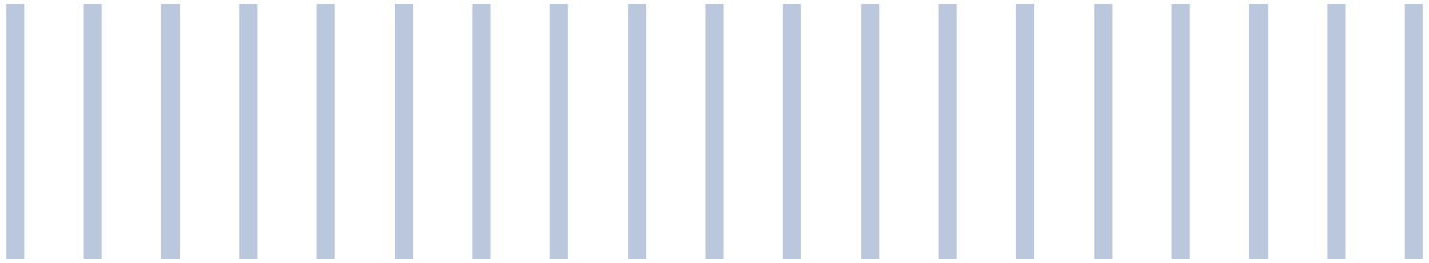
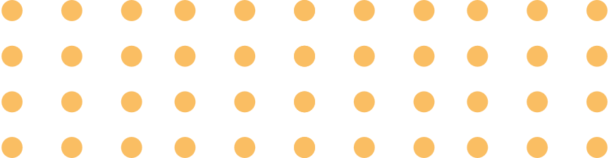
OBRIGAD@
NOME SETOR | SISTEMA FIEP

